Slide 1

TechFlow Store: Do Achismo à Decisão em Tempo Real
Uma proposta de transformação com Dashboards Automatizados, porque cada decisão importa e o tempo certo faz toda a diferença.

Slide 2

Decisões no Escuro Custam Caro
Dados fragmentados
Horas desperdiçadas
Decisões por intuição
Informações espalhadas em planilhas e sistemas isolados, sem visão consolidada.
Tempo valioso consumido na consolidação manual de relatórios que chegam tarde demais.
Sem dados confiáveis em mãos, gestores agem no escuro e o risco é real.

Slide 3

CASO REAL
Quando os Dados Atrasam, o Dinheiro Vai Embora
A queda nas vendas de tablets não foi identificada a tempo. O prejuízo já estava acontecendo enquanto os relatórios ainda eram consolidados manualmente.
Com visibilidade antecipada, a reação seria imediata. Cada dia sem dado atualizado é um dia de risco desnecessário e de oportunidade perdida.

Slide 4

O Processo Manual É o Gargalo
Sem Visão Unificada
Consolidação Manual
Informação Fragmentada
A ausência de uma visão integrada não é um problema de pessoas é um problema de processo. Enquanto a consolidação for manual, os erros e atrasos são inevitáveis.

Slide 5




Dashboard Automatizado: Visão Total, Sempre Atualizada
Fontes Integradas
Tempo Real
Todos os dados em um único lugar, sem esforço manual.
Atualização automática contínua, sem esperar relatórios.
Metas e Equipes
Acompanhe vendedores, categorias e resultados lado a lado.

Slide 6

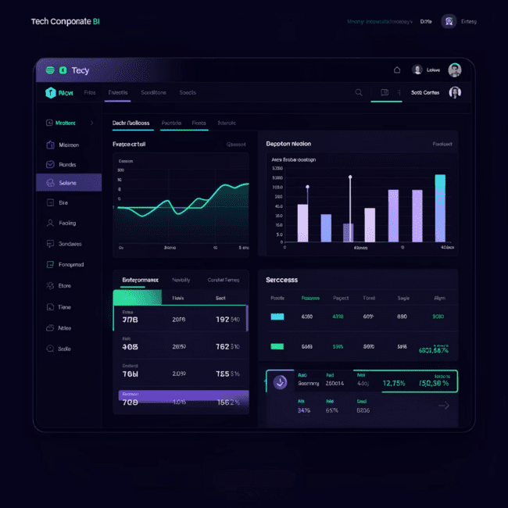
A Diferença na Prática
🔴 Antes
🟢 Depois
Horas consolidando dados manualmente
Relatório semanal sempre atrasado
Queda de vendas percebida tarde
Decisão baseada em intuição
Dados prontos ao abrir o sistema
Visão atualizada em tempo real
Alerta imediato de variações
Decisão orientada por dados
A transformação não é apenas tecnológica é uma mudança na cultura de decisão da TechFlow Store.

Slide 7


IMPACTO ESPERADO
O Que Você Ganha com Isso
Mais tempo para estratégia
Menos horas operacionais, mais foco no que gera valor.
Reação rápida a quedas
Identifique e corrija desvios antes que causem prejuízo.
Controle total da equipe comercial
Metas, desempenho e categorias sempre visíveis.
Cultura de dados
Decisões embasadas que fortalecem a liderança.

Slide 8





Pronto para Decidir com Clareza?
Aprovação e Escopo
Alinhamento do projeto e definição das prioridades.
Integração de Dados
Conexão de todas as fontes existentes à plataforma.
Implantação e Treinamento
Onboarding da equipe com suporte dedicado.
Primeiros Resultados
Visibilidade real em poucas semanas após o início.

